Slide 1


Ежегодный спортивно-культурный мотофестиваль
«Bike Open Берег Маугли»
Номинация: Лучшее массовое мероприятие

Slide 2
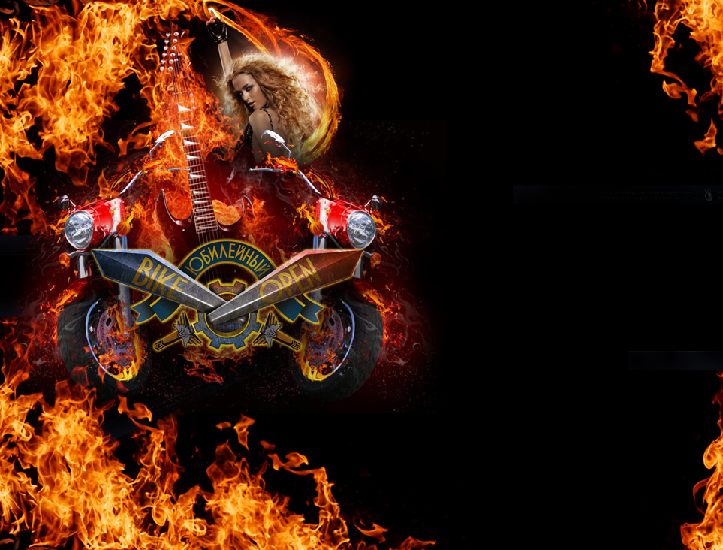
ВВОДНЫЕ ДАННЫЕ
ЗАКАЗЧИК
ОБЛАСТНАЯ ОБЩЕСТВЕННАЯ ОРГАНИЗАЦИЯ
«МОТОКЛУБ
«НОЧНЫЕ ВОЛКИ»
ДАТА
3-5 ИЮЛЯ 2015 г. г
МЕСТО
ЛЕВЫЙ БЕРЕГ РЕКИ ОКА В ПАВЛОВСКОМ
РАЙОНЕ НИЖЕГОРОДСКОЙ ОБЛАСТИ
ТИП
МЕРОПРИЯТИЯ
МОТОФЕСТИВАЛЬ, КОНЦЕРТ
КОЛИЧЕСТВО УЧАСТНИКОВ
ДО 10 000 ЧЕЛОВЕК
ПОДРЯДЧИКИ ИСПОЛНИТЕЛЯ
ПРОКАТНАЯ КОМПАНИЯ «АРТон-НН»

Slide 3
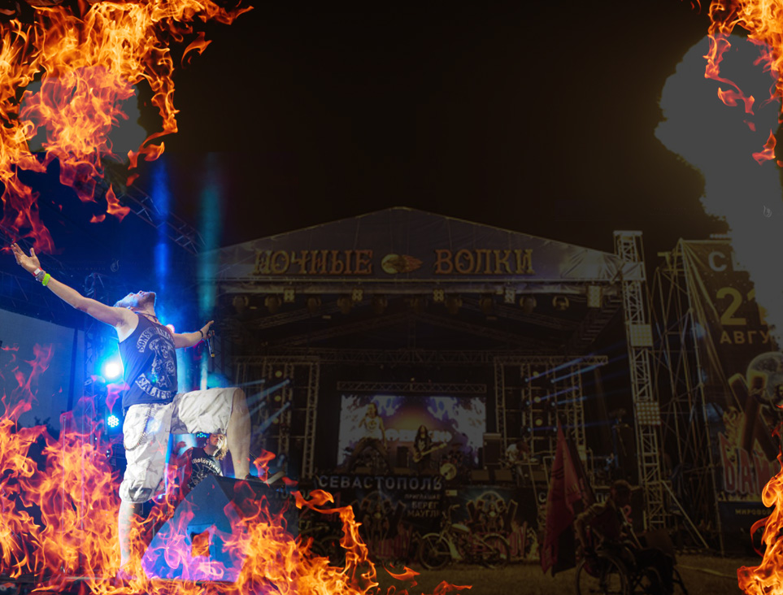
Мото-рок-фестиваль «Берег Маугли» – это грандиозное театрализованное действие с элементами спортивного экстрима, это традиционно тщательно подобранная музыкальная программа, которая качает «Берег» с двух сцен, это дух свободы, энергия мотоциклистов и рок-н-ролл!
Задача:
Поднять ежегодный фестиваль на новый уровень. Не отходя от традиционной байкерской тематики в рамках серьезного юбилейного фестиваля, интегрировать патриотическую концепцию в мероприятие.
Цели:
провести фестиваль в рамках сложившихся традиций с добавлением новых элементов программы, вывести программу фестиваля на новый уровень
выйти на окупаемость проекта
интегрировать патриотическую концепцию юбилея Победы в мероприятие.
сделать ретроспективу лучших моментов фестиваля за 9 лет
собрать большое количество близких по духу людей
составить удачный во всех смыслах лайн-ап и тайминг мероприятия, учимтывая проводимый в эти же даты фестиваль «Нашествие»

Slide 4
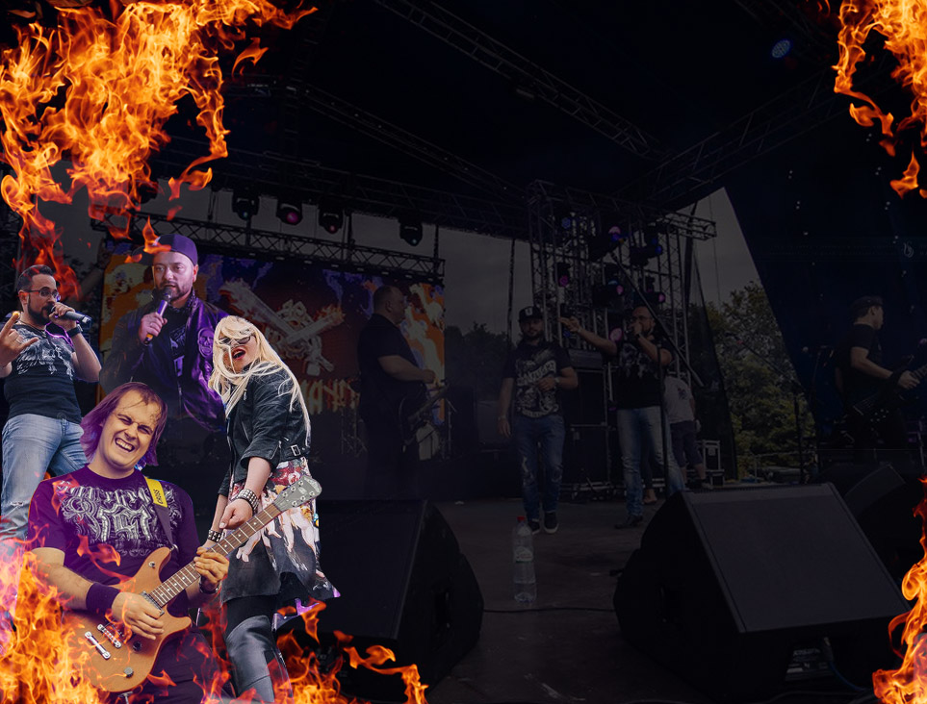
Идея:
БЕРЕГ МАУГЛИ - традиционно самое яркое и незабываемое событие с самобытным сценарием и эксклюзивными шоу-программами, составленными в традиционной байкерской и рок-стилистике.
Главная идея – объединить в рамках одного проекта музыкальное, спортивное, развлекательное и патриотическое направления.
Основа мероприятия - дух свободы, энергия мотоциклистов и рок-н-ролл!
Формат- массовое мероприятие.
Наполнение вечера - погружение гостей мероприятия в атмосферу, наполненную музыкальной программой, спортивным экстримом, элементами патриотического воспитания.
Зонирование: малая сцена, главная сцена, реконструкторские лагеря, Vip-зона, детская зона, палаточный лагерь, Проспект Мира (центральная улица), банные комплексы, спортивные локации, фудкорт, ряды мерча.

Slide 5
Выполнение:
Подготовка к проекту длилась в течении четырех месяцев и состояла из следующих моментов:
-разработка идеи
-разработка лайн-апа и тайминга мероприятия
-букинг артистов
-режиссура
-подготовка проекта «Рокот джунглей»
-подготовка к конкурсу «Королева Джунглей»
-подготовка и согласование проекта «Слава русского оружия»
-поиск и переговоры с партнерами мероприятия
-распределение зон мероприятия и их оформление
-закупка материалов для оформления и реквизита
-разработка и создание печатных материалов
-привлечение подрядчиков по сценическому, звуковому и световому оборудованию
-привлечение дополнительного персонала

Slide 6
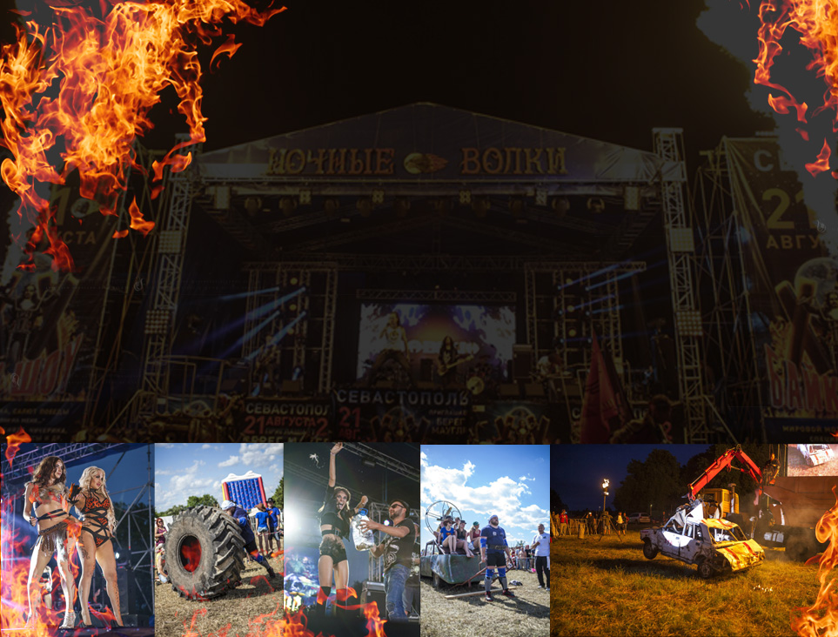
Эффективность:
В этом году БЕРЕГ собрал порядка 10 000 гостей, более 3 000 мотоциклистов со всей России и ближнего зарубежья. BIKE OPEN БЕРЕГ МАУГЛИ сегодня - это главное событие мотоциклетного мира Поволжья, один из крупнейших региональных мотофестивалей, а также одно из самых значимых мероприятий , проводимых клубом НОЧНЫЕ ВОЛКИ.
Проблемой для нас стала дата мероприятия, так как она совпадала еще с одним грандиозным событием – фестивалем «Нашествие», которое в свою очередь, нацелено во многом на ту же публику, что и «Берег Маугли».
Решением данной проблемы стала разработка и реализация сложной схемы логистики артистов, а также патриотическая направленность мероприятия и пропаганда ЗОЖ. Мы уверены, что немалая часть аудитории предпочла именно «Берег Маугли» благодаря разностороннему и разноформатному наполнению фестиваля.

Slide 7
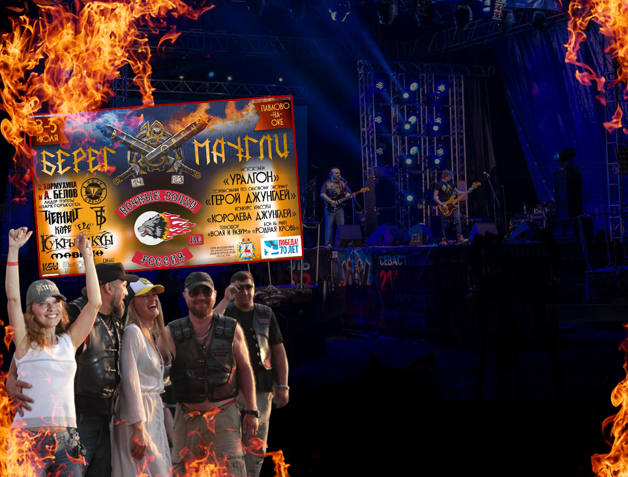
Реализация:
3 июля 2015 года торжественно состоялся десятый юбилейный фестиваль БЕРЕГ МАУГЛИ. Ровно в 14:23 минутой молчания участники и гости фестиваля почтили память павших героев Великой Отечественной войны.
- 2 сцены и 80КВт звука, лучшая инсталляция света
- более 30 музыкальных коллективов России и Ближнего Зарубежья
- хэдлайнеры фестиваля – Ольга Кормухина и Алексей Белов, Ногу Свело, Кукрыниксы, Черный Кофе и Черный Обелиск
- техношоу "Воля и Разум"
- мотогонки УралГон 2015 в трех классах мотоциклов
- спортивное шоу (бокс, силовой экстрим)
конкурс красоты Королева Джунглей, 2ой сезон
выступления мотопланеристов и парашютистов
традиционные мотоконкурсы
реконструкция «Слава Русского Оружия»
юбилейная Кульминация – специальное постановочное 40-минутное театрализованное шоу на главной сцене фестиваля

Slide 8
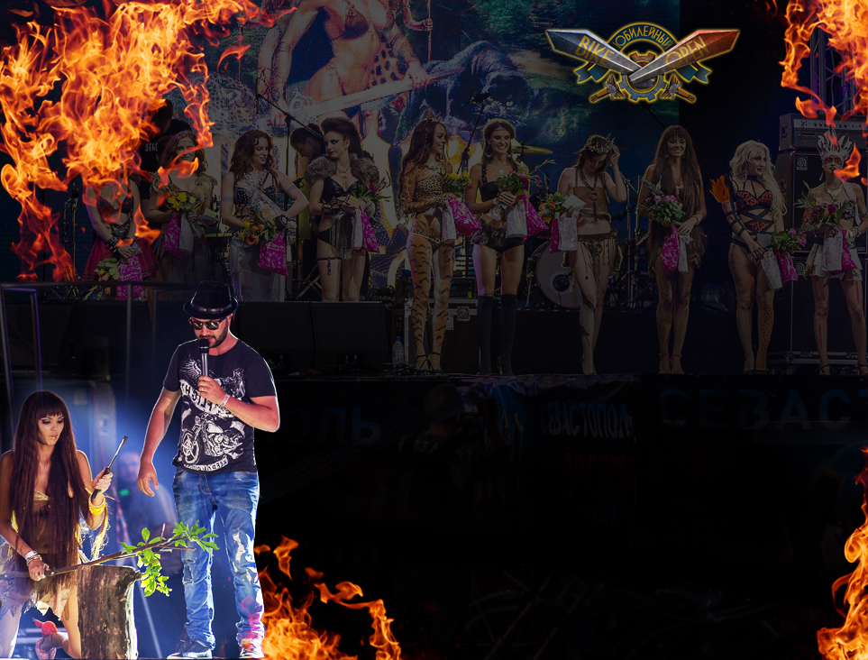
Особенности:
Особенностью юбилейного мотофестиваля BIKE-OPEN БЕРЕГ МАУГЛИ стала рестроспектива самых запомнившихся моментов за предыдущие 9 лет. Мы не только рассказали, но и показали фрагменты и главных героев этих моментов. Это и показательные заезды различных классов мотоциклов, и интервью с каскадерами, и фрагменты техношоу по мотивам «Терминатора» и «Безумного Макса». Была показана история фестиваля не только на видео, но и в лицах. Это позволило гостям еще больше проникнуться духом фестиваля.

Slide 9
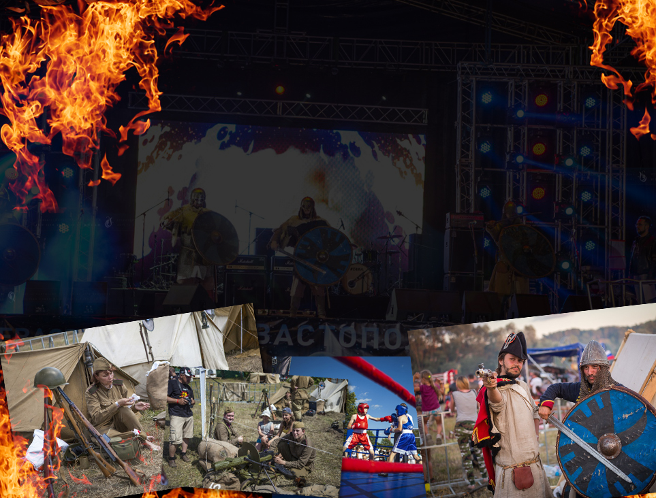
Особенности:
В этом году в рамках фестиваля был запущен новый проект "Слава Русского Оружия". В рамках проекта все участники смогли поближе познакомиться с историей нашей страны и погрузиться в традиционный быт военных лагерей разных периодов отечественной истории. Для реализации этой задумки мы привлекли реконструкторов из военно-исторических клубов. Кроме того, представители различных исторических эпох прошли парадом победителей во время торжественной церемонии открытия фестиваля.
Был запущен новый проект «Рокот Джунглей» – конкурс молодых и самобытных рок-коллективов. Для участия в нем команды музыкантов готовили кавер-версии известных фронтовых песен. Вместо ожидаемых 20-30 заявок на участие в конкурсе мы получили более 90 претендентов на выступление в рамках проекта, причем не только из России, но и из других стран. «Рокот Джунглей» из элемента фестиваля превратился в самостоятельный проект, которых получит собственное развитие уже в 2016 году.

Slide 10
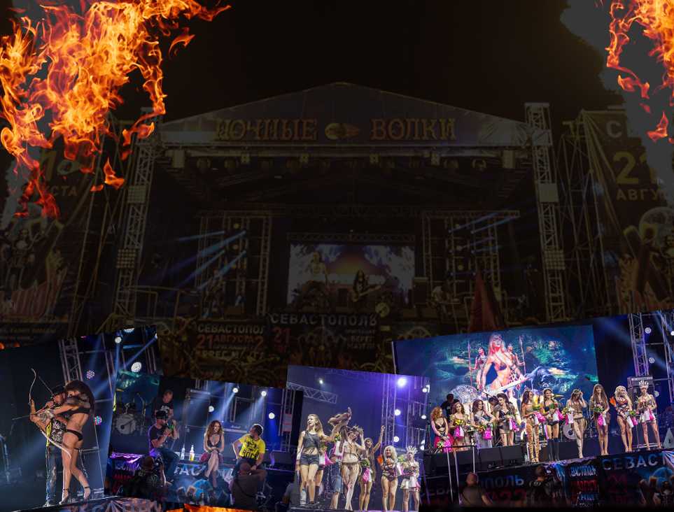
Особенности:
«Королева Джунглей» – уже второй сезон ставшего популярным конкурса красоты и таланта, в котором принимают участие как девушки из байкерской среди, так и профессиональные модели. Участницам предстояло покорить публику не только своей хореографией и внешними данными, но и умением находить выход из неожиданным и экстремальных ситуаций.
Кульминацией фестиваля стало постановочное театрализованное шоу на главной сцене, в рамках которого на примере истории лирического героя были подняты тематики любви и дружбы, свободы и традиций, байкерского братства и любви к своей стране.

Slide 11
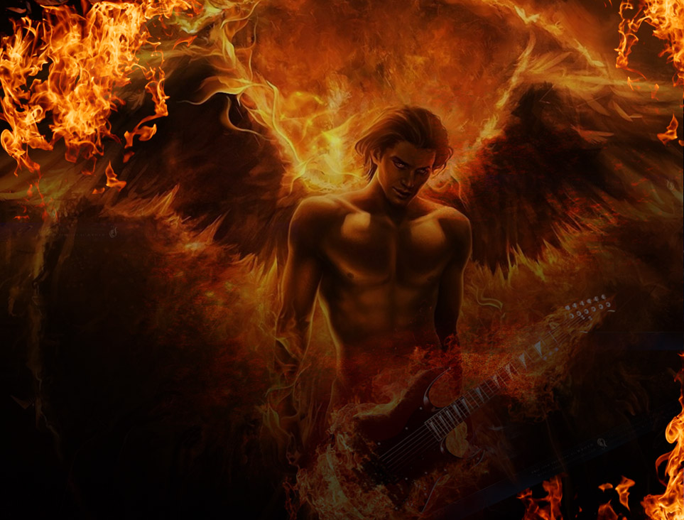
Контакты:
ТУРЦЕВ ДМИТРИЙ
Генеральный директор
ООО «Идеи Ивента»
89202523100
diturtsev@gmail.com
СОКОЛОВА ЛЮБОВЬ
Маркетолог
ООО «Идеи Ивента»
89200008971
elien17@mail.ru

Slide 12
Информация для жюри конкурса Event-Прорыв
После просмотра данной презентации Вам необходимо
авторизоваться на сайте http://www.eventnn.ru/ и
выставить оценку на странице http://www.eventnn.ru/contest/
в строке, соответствующей данной заявке.
Для подтверждения оценки необходимо ввести уникальный для каждой презентации двухзначный код подтверждения оценки, представленный ниже.
Код подтверждения оценки = 9L
(язык английский, шрифт заглавный)
Примечание: В случае нахождения на странице сайта более 20 минут авторизация прекращается автоматически. Необходимо обновить страницу и повторно авторизоваться. При возникновении проблем с голосованием направьте ваши оценки в любом понятном виде на адрес sergey@eventnn.ru.

